Slide 1
Blodsukker og Cola

Slide 2
Blodsukker
Navn | Fasteværdi (tid 0) | 5 min | 25 min | 45 min | 65 min | 85 min

Slide 3
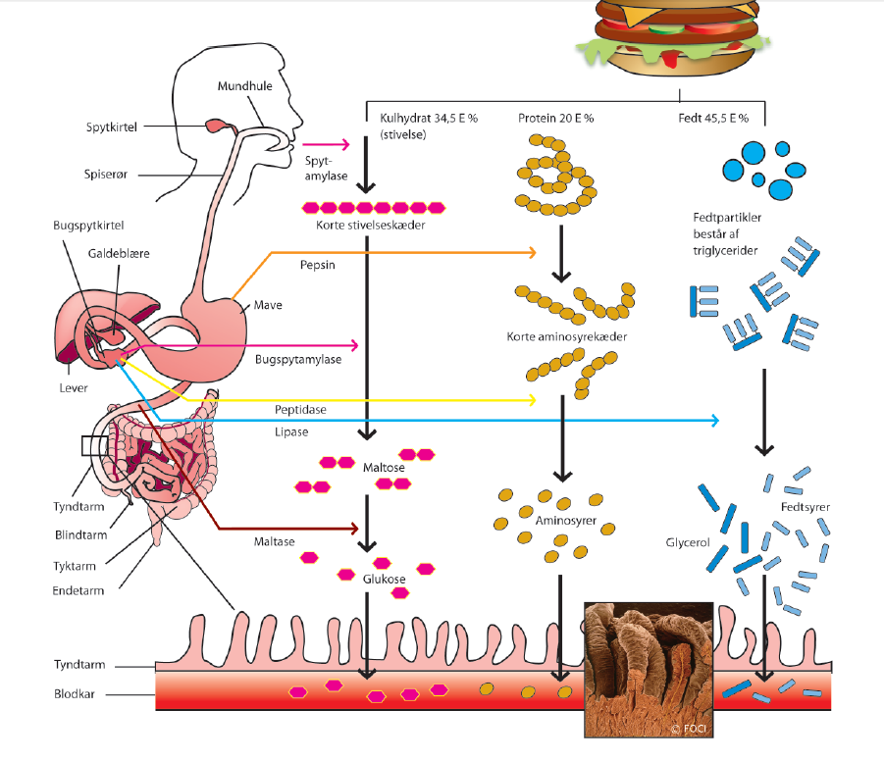

Slide 4
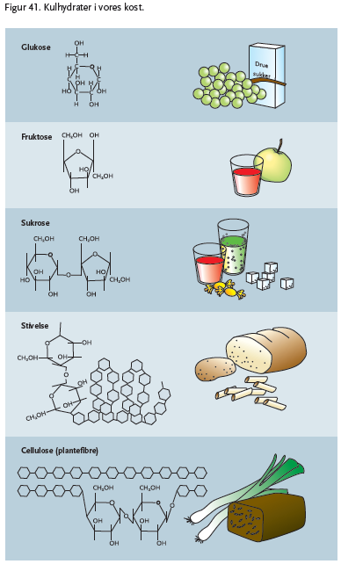

Slide 5
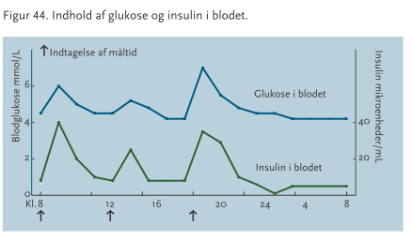
Blodsukker

Slide 6
Blodsukker – og insulin
Glukose transporteres over tyndtarmsvæggen ind i blodbanen – blodsukkeret stiger få min. efter et måltid
Blodets sukker skal ind i kroppens celler – det sker vha. insulin
Insulin er et hormon, som signalerer til kroppens celler, at nu er der rigeligt glukose. Udskilles af bugspytkirtlen
Insulin hjælper glukose ind i cellerne
Derfor stiger insulinindholdet i blodbanen også efter et måltid

Slide 7
Små film om diabetes
What is Type 1 Diabetes? - YouTube
What is Type 2 Diabetes? - YouTube

Slide 8
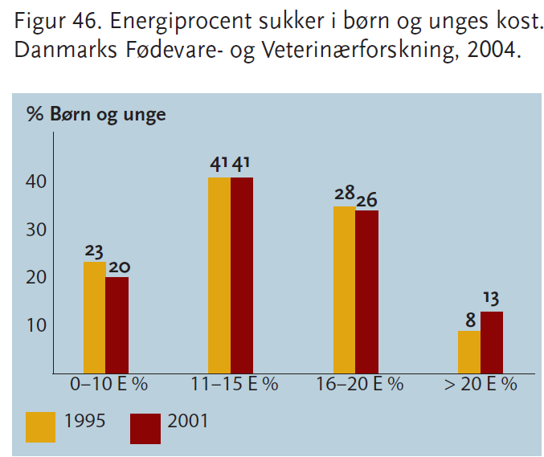

Slide 9
Oplagring af energi
Muskelcellerne har et lager af glukose – omdannes til glykogen (et polysakkarid)
Her lagres 400-600 g glykogen – kan bruges til fysisk arbejde
Leveren har også et glykogendepot – 100 g.
Frigives når blodsukkeret begynder at blive lavt (efter signal fra glukagon fra leveren)

Slide 10
